Slide 1
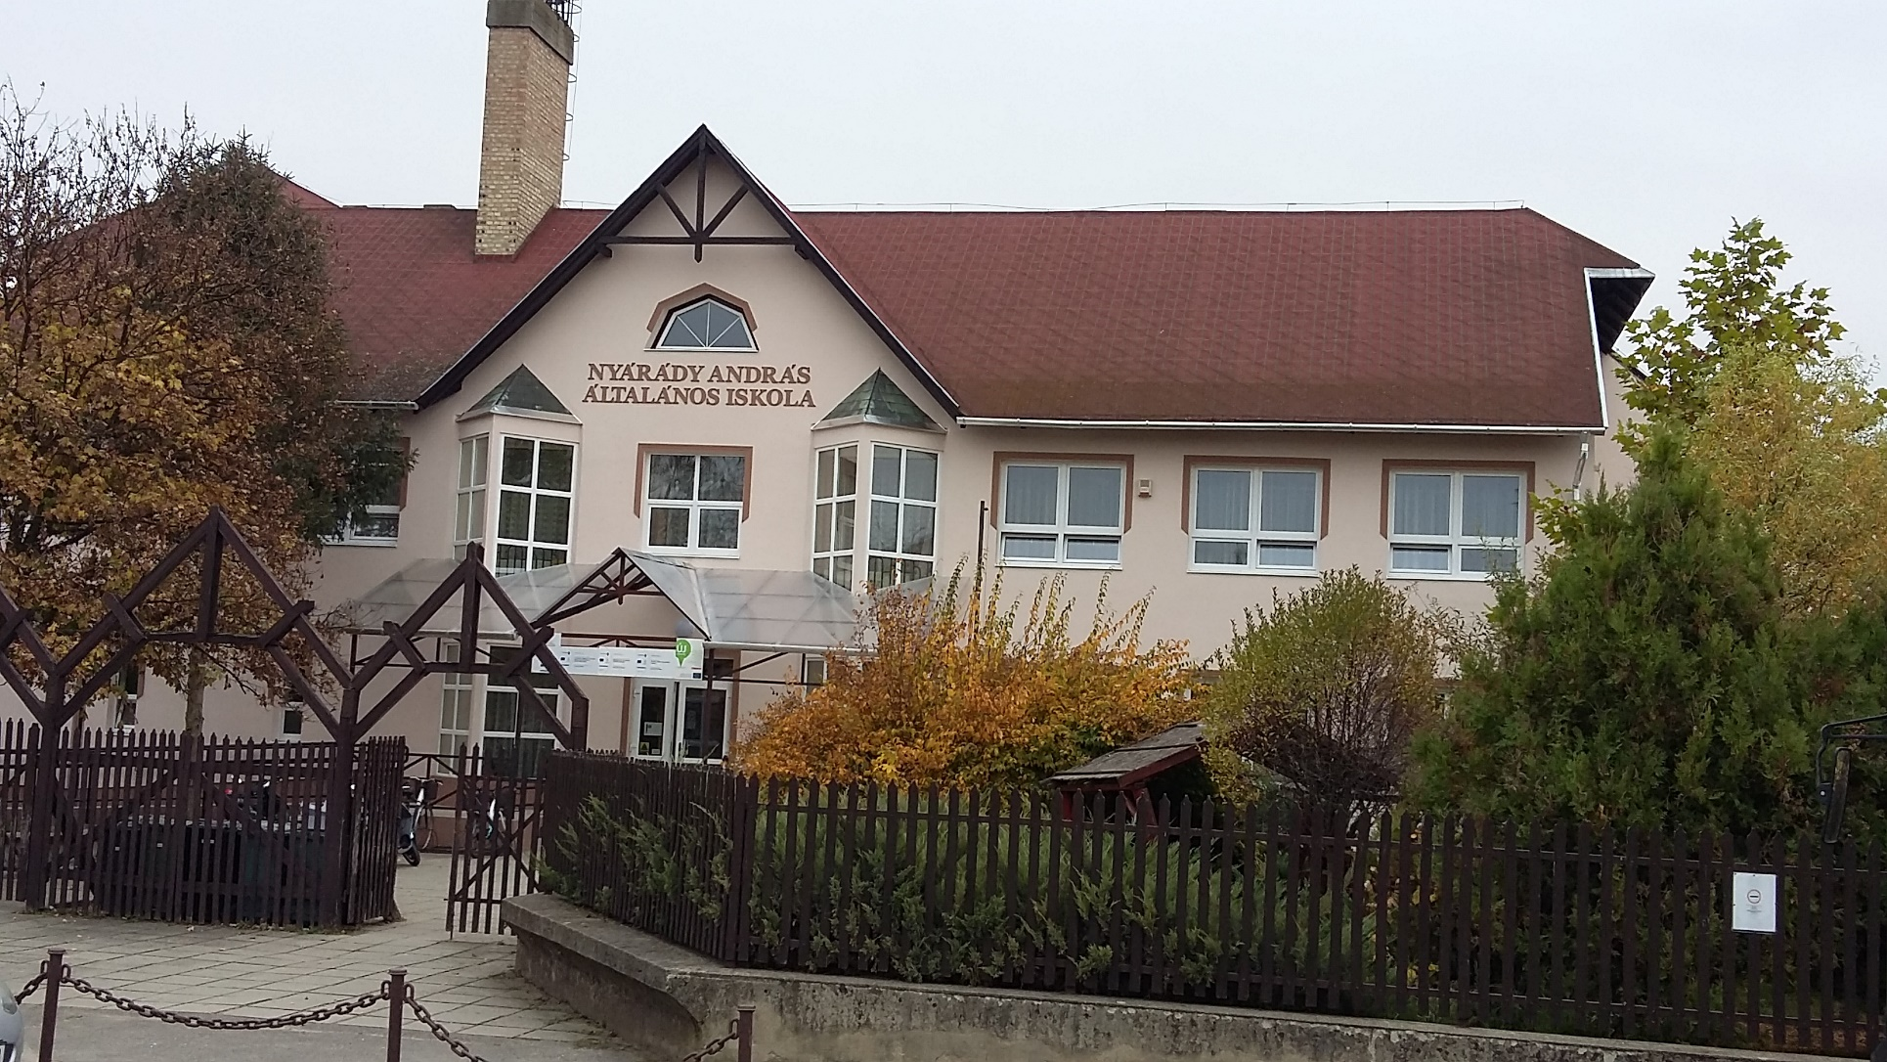
Nyárády András Általános Iskola
Felsőnyárád

Slide 2
Elhelyezkedés
Településeink Borsod-Abaúj-Zemplén megye északi részén fekszenek
Felsőnyárádon körülbelül 1000 ember él, a többi kisfalu lakossága 300-500 fő körül van.
Nyárády András Ált. Isk. Felsőnyárád

Slide 3
Adatok
5 település gyermekei járnak iskolánkba: Felsőnyárád, Felsőkelecsény, Jákfalva, Dövény, Alsószuha.
Körülbelül 180 tanulónk van.
Nyárády András Ált. Isk. Felsőnyárád

Slide 4
Bemutatkozás
Történet
Iskolánk mostani épülete 1992. augusztus 20-án került átadásra.
2002-ben felvettük Nyárády András nevét.
A Rákóczi szabadságharcban kuruc ezereskapitány rangot szerzett az a nyárádi illetőségű nemesember aki a névadónk lett.
Nyárády András Ált. Isk. Felsőnyárád

Slide 5
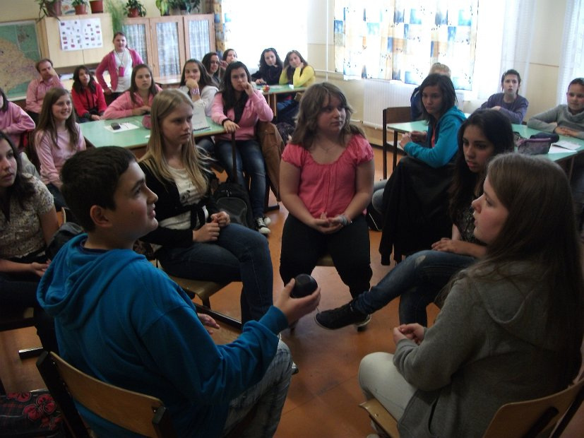
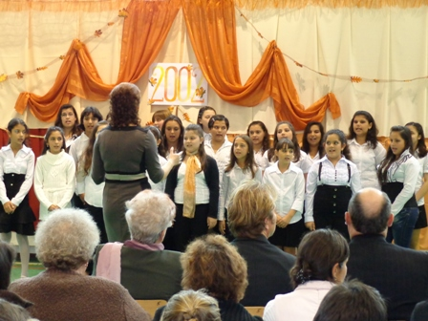
Tanórán kívüli tevékenységek
Költészetnapi vetélkedő
Mazsorett; Modern tánc
Túrák; Táborok
Sport tevékenységek: tömegsport (foci, kézilabda)
Suli diszkó
énekkar
Énekkar
Vetélkedők, versenyek
Nyárády András Ált. Isk. Felsőnyárád

Slide 6
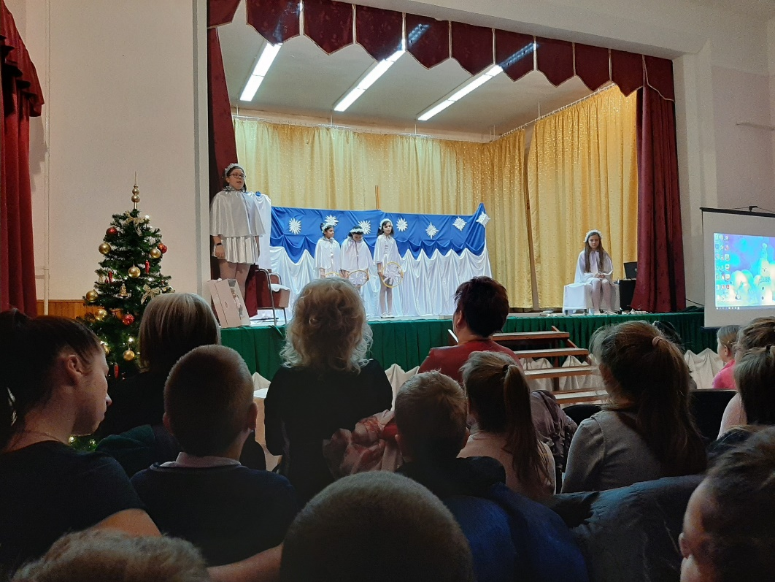
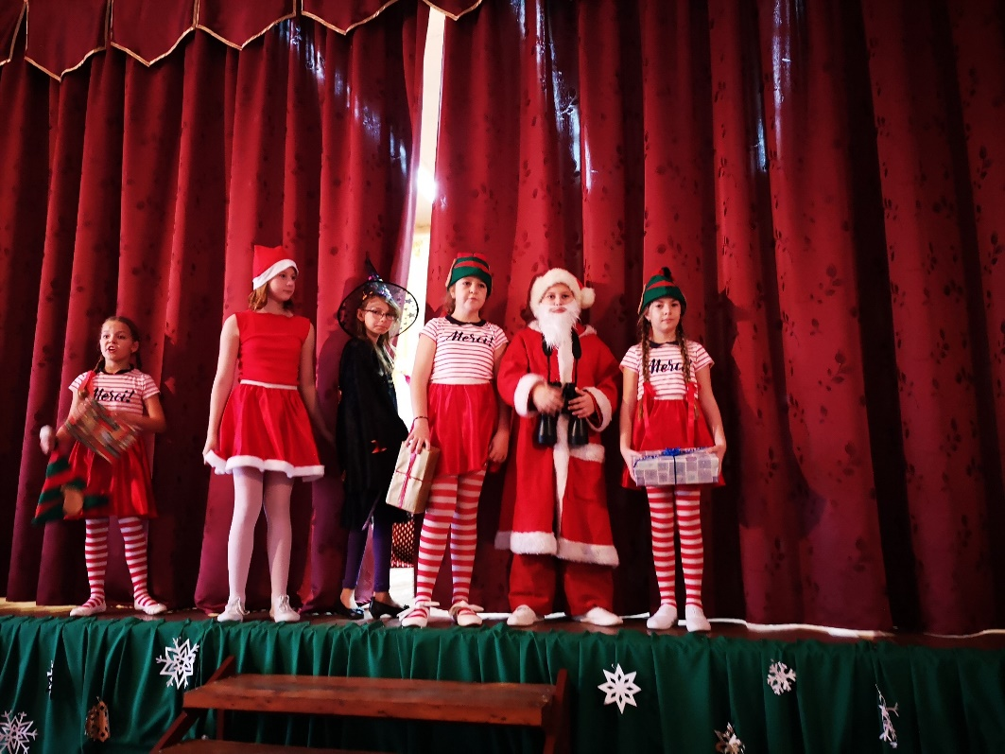
Műsorok, ünnepségek
Mikulás
Karácsonyi műsor
Nyárády András Ált. Isk. Felsőnyárád

Slide 7
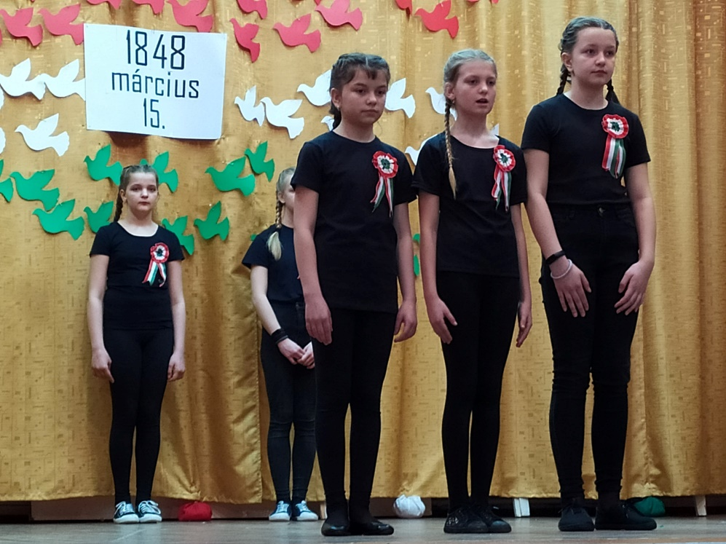
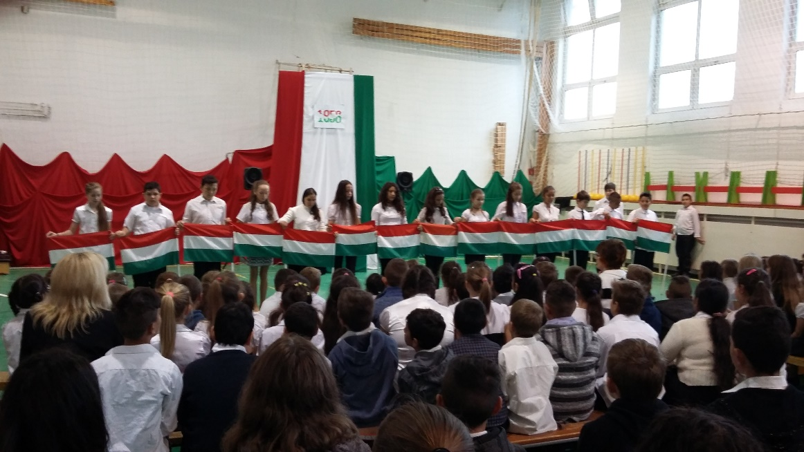
Műsorok, ünnepségek
megemlékezések
Nyárády András Ált. Isk. Felsőnyárád

Slide 8
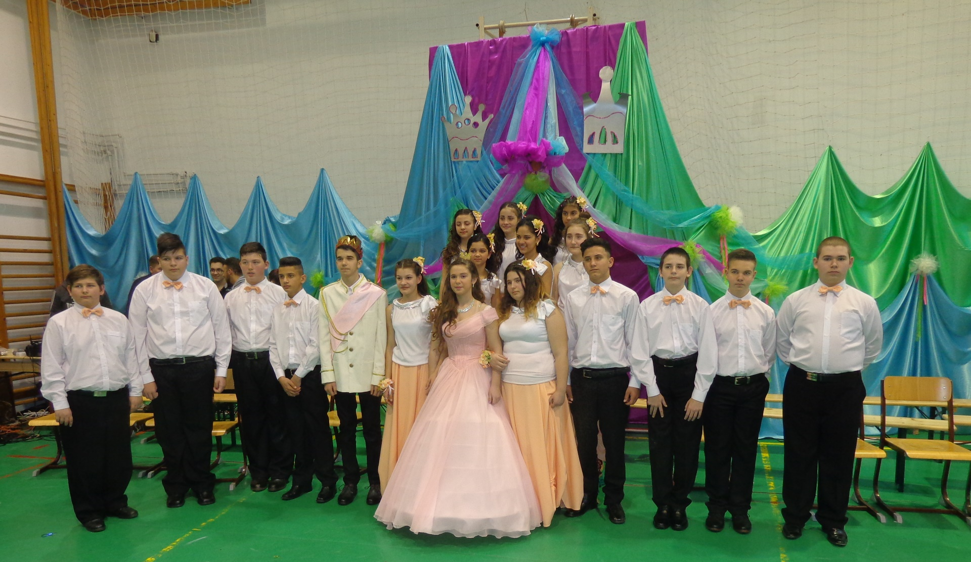
Farsang
Hagyományaink
Különleges esemény a farsang, amire hosszú heteken keresztül készül minden osztály.
Hagyományaink közé tartozik, hogy a 7. osztályból királynőt, a 8. osztályból királyt választunk.
Nyárády András Ált. Isk. Felsőnyárád

Slide 9
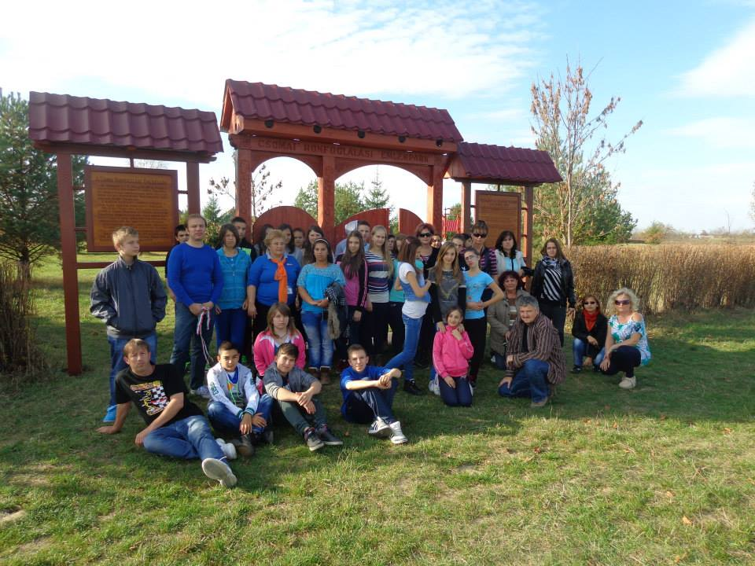
Határtalanul
Hatodik utazásunk ez a mostani. Egyszer-egyszer a Felvidéken és Erdélyben, háromszor Kárpátalján jártunk. A Vajdaságban először vagyunk.
Hagyományaink
Nyárády András Ált. Isk. Felsőnyárád

Slide 10
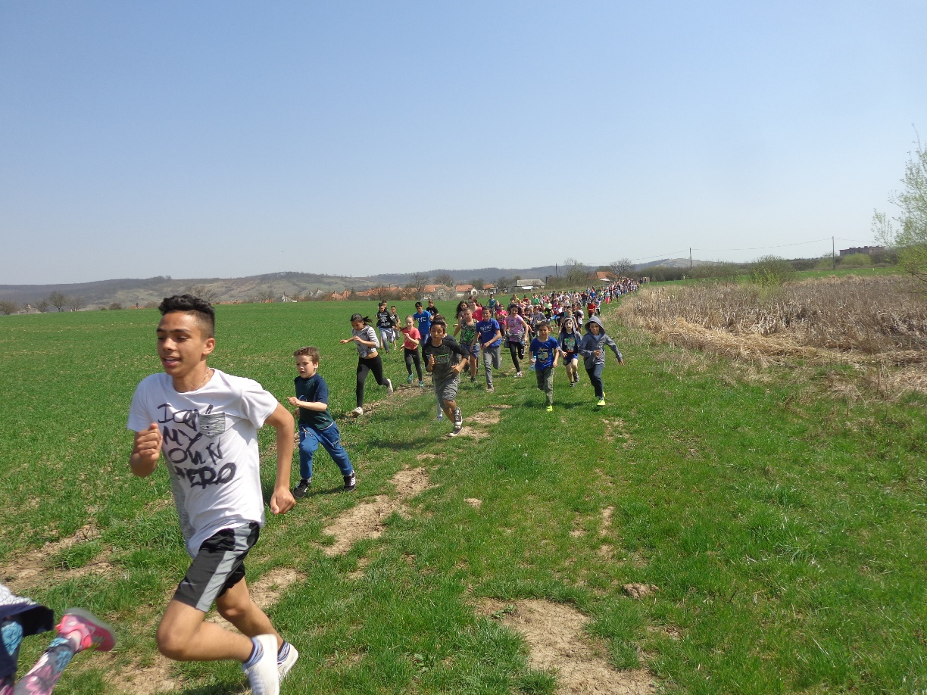
Amit fontosnak tartunk
Az egészség
Áprilisban tartjuk a már hagyománnyá vált egészségnapot.
Zumbázunk, egészséges ételeket kóstolunk, sportolunk Vércukorszint, vérnyomás, testzsír %, izomtömeg, víz- részarány mérésére van lehetőség Felnőtteket is szívesen látunk. Munkánkat segíti a védőnő.
Nyárády András Ált. Isk. Felsőnyárád

Slide 11
Amit fontosnak tartunk
Bűnmegelőzés
A november a bűnmegelőzés jegyében telik.
A Beccaria program keretében előadásokat, vetélkedőket szervezünk.
Jó kapcsolatot ápolunk a rendőrséggel és a polgárőrséggel, akik segítik az iskolabusz működését, diszkók, sportnapok és más események lebonyolítását.
Nyárády András Ált. Isk. Felsőnyárád

Slide 12
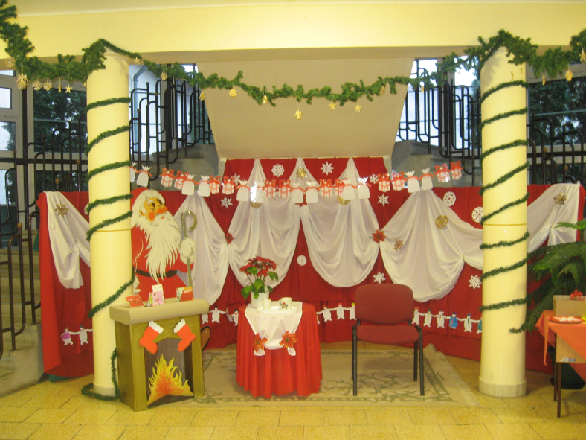
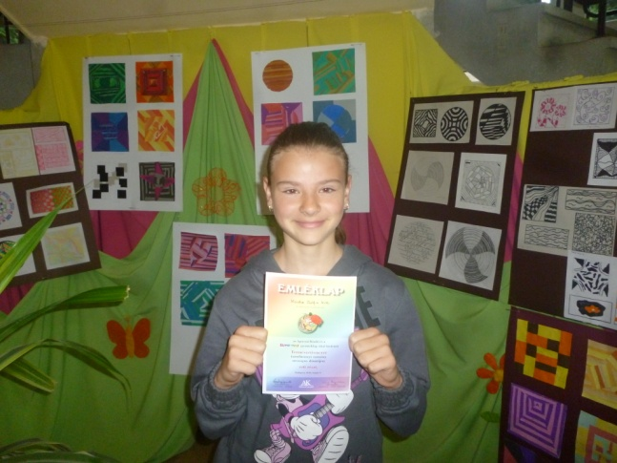
Az aula
Az épület
Az aula az iskolánk egyik legszebb, legszínpompásabb helye.
Egy tanév alatt 9-10-szer újul meg.
Más-más díszítést kap: farsangi, halloweeni, húsvéti stb.
Nyárády András Ált. Isk. Felsőnyárád

Slide 13
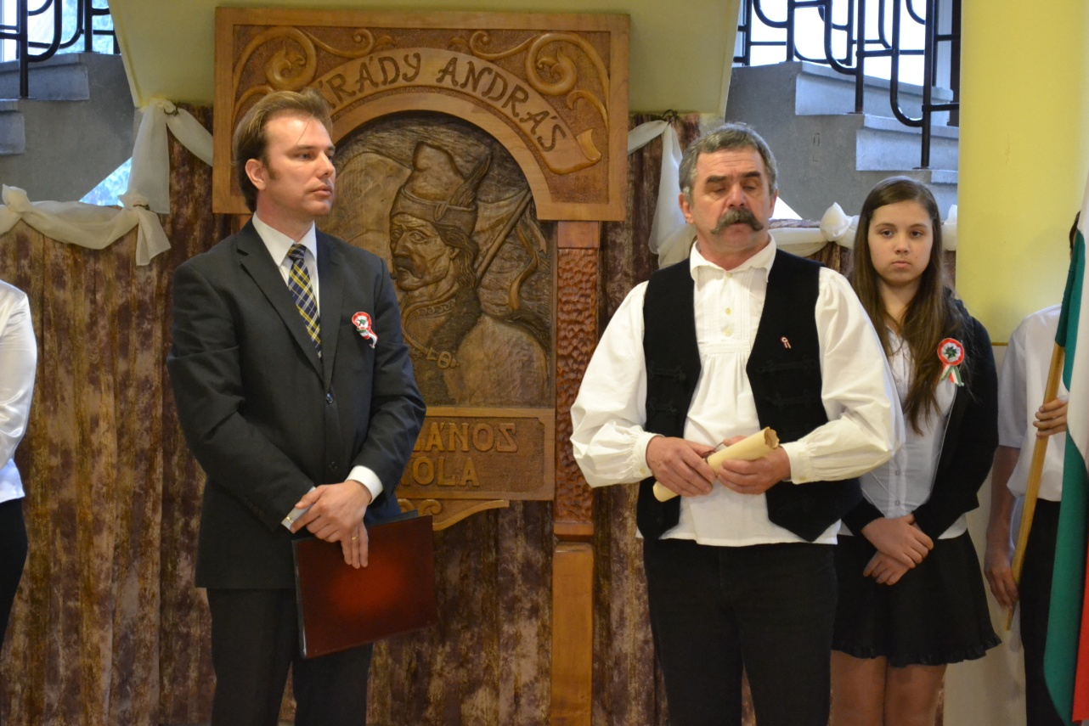
Az aulánkat 2013. márc. 14-e óta egy dombormű díszíti.
A dombormű Nyárády Andrást ábrázolja.
Az épület
A Várhosszúréten élő Ulmann István fafaragó művész munkája.
Nyárády András Ált. Isk. Felsőnyárád

Slide 14
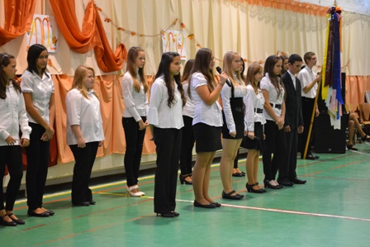
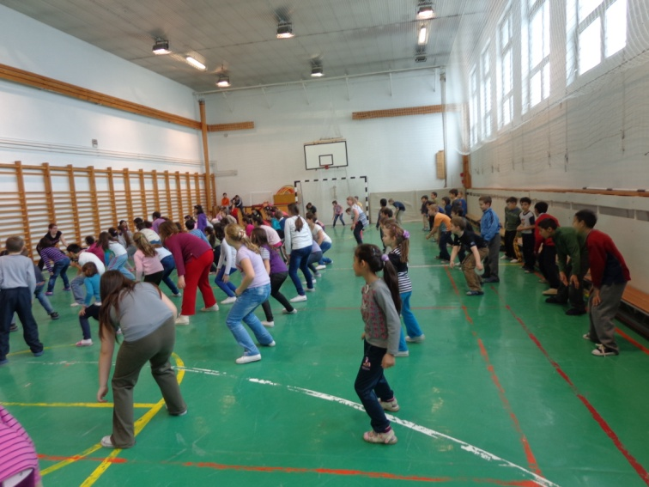
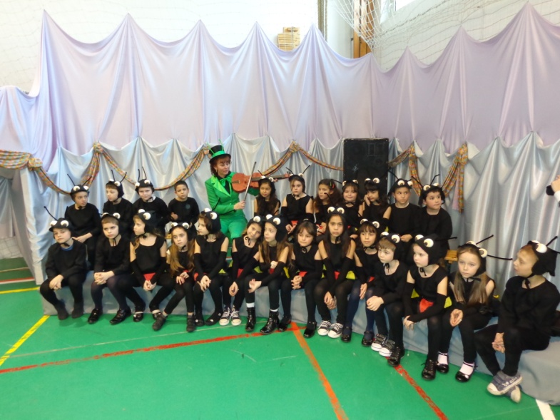
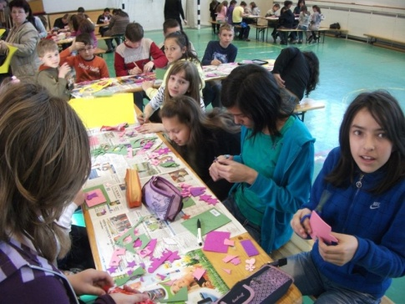
A tornaterem
Az épület
Testnevelés órákon kívül versenyeket, programokat, rendezvényeket tartunk.
Az iskolai ünnepségek: évnyitó, évzáró, ballagás, valamint a farsang helyszíne.
Nyárády András Ált. Isk. Felsőnyárád

Slide 15
Elérhetőségeink
Posta:
3721 Felsőnyárád, Petőfi út 15.
Telefon:
48/502-205
E-mail:
nyarady@altisk-fnyarad.edu.hu
Web:
www.nyaradyiskola.edu.hu
Nyárády András Ált. Isk. Felsőnyárád

Slide 16
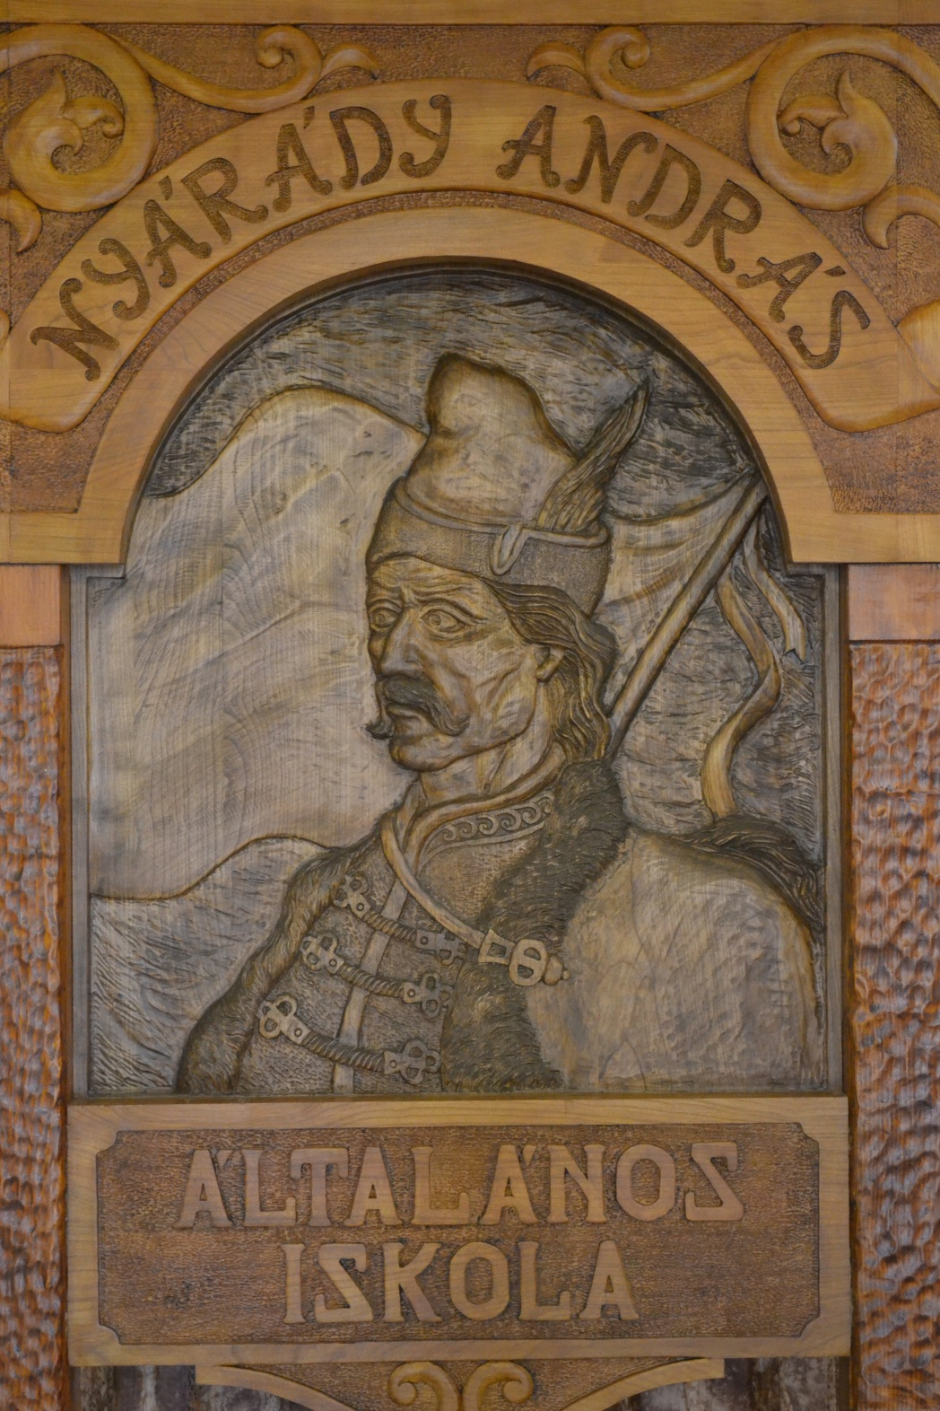
Mindenkit szeretettel várunk iskolánkba!
Látogassanak el hozzánk!
Nyárády András Ált. Isk. Felsőnyárád

